Slide 1
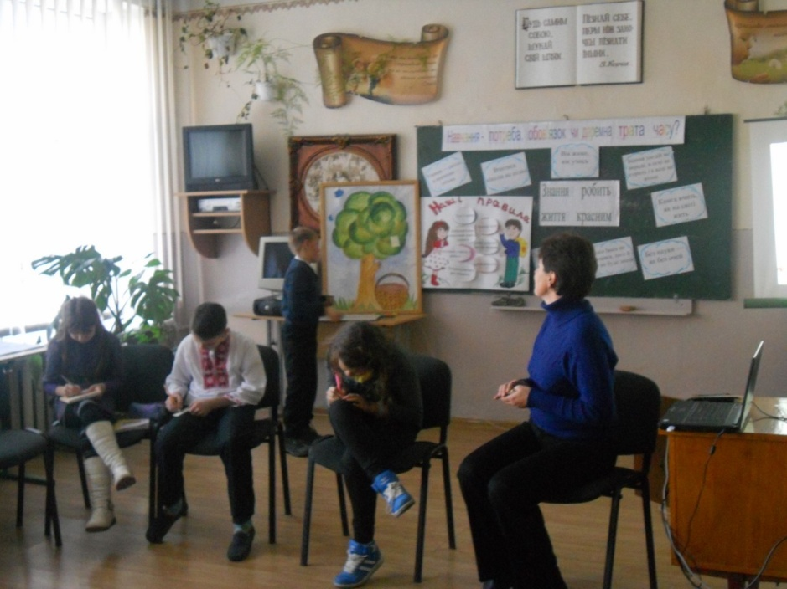
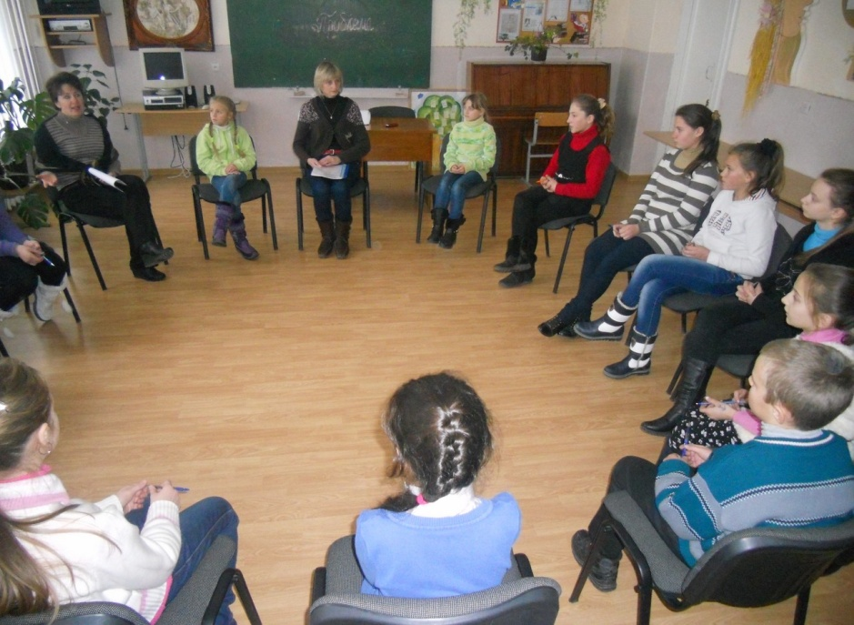
ЛІДЕРСТВО
«Будьмо знайомі»
Тренінг для лідерів шкільного самоврядування

Slide 2


Лідерство - це мистецтво,
якого вчаться і яке застосовують дуже обережно.

Slide 3
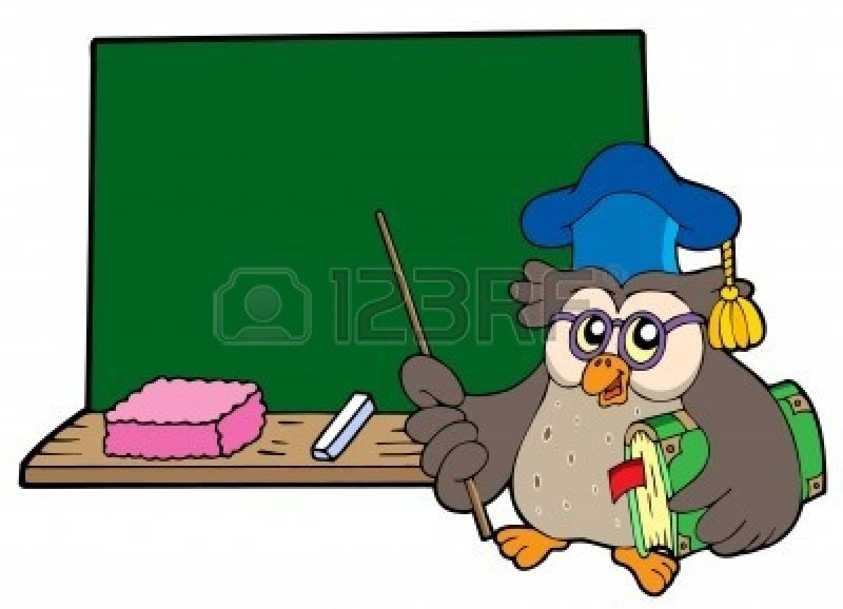
Мета тренінгу:
Розвивати вміння спілкуватися;
конструктивно виражати свої думки й почуття;
підтримувати з людьми приязні відносини;

Slide 4


Вправа“Знайомство”
Мета: сприяти створенню атмосфери доброзичливості та довіри для конструктивної роботи.
Хід вправи:
Учасники по черзі називають свої імена та притаманні їм риси за першими літерами власного імені – які допомагають у житті , а інші - заважають .

Slide 5

  Вправа
  «Дерево очікувань»
  Мета: сформулювати очікування учасників, визначити основні напрямки в подальшій роботі тренінгу

Slide 6
Наші правила
Ми позитивно налаштовані.
Ми уважні та активні.
Ми підтримуємо один одного.
Ми маємо право на помилки – ми на них вчимося.
Ми цінуємо один одного, тому толерантні та ввічливі.
Ми цінуємо час, тому дотримуємось регламенту.
Світ навколо нас вирує, а ми ТУТ і ЗАРАЗ вчимося.

Slide 7


Вправа
«Мозговий штурм:
лідер – це…»
Мета: визначити поняття
«лідер» і «лідерство».

Slide 8
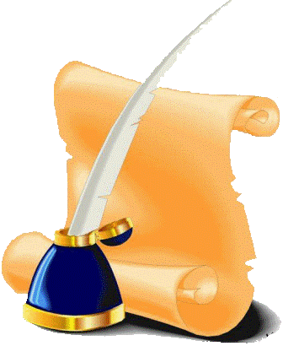
Лідер
Лідер – це людина, яка має високий авторитет серед колег, друзів, товаришів завдяки своїм особистісним, духовним, організаційним, професійним та іншим якостям, що виділяють її серед інших людей.

Slide 9
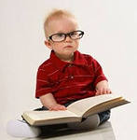
ЛІДЕРСТВО
Лідерство – це здатність впливати на інших так, щоб вони працювали на досягнення мети для ефективного управління.

Slide 10

Вправа «Цінності»
Мета: створити ситуації вибору цінностей, в якій відбувається усвідомлення їх зачимостні; визначення особистісних і групових пріоритетних цінностей. ".

Slide 11
Практична робота
Вправа «Цінності»
Свобода Надія Здоров’я
Самоповага Честь Гармонія в сім’ї
Довіра Гідність Воля
Терпимість Незалежність Ризик
Сила Розум Краса
Вірність Совість Віра
Любов Дружба Добро
Здоровий глузд Чесність Багатство
Добробут Відповідальність Освіта

Slide 12
Якості лідера:
- вольовий;
- наполегливий;
- ініціативний;
- самокритичний;
- вимогливий;
- надійний;
- оптимістичний;
- рішучий;

Slide 13


Вправа «Побажання»
Дякую за увагу

